Slide 1
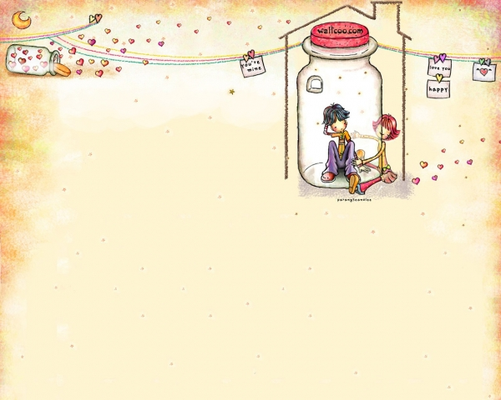
Tiết 100 Văn bản:
Sống chết mặc bay

Slide 2

1. Nguy cơ đê vỡ và sự chống đỡ của người dân:
2. Cảnh quan phụ mẫu và bọn nha lại
- Địa điểm: đình trên mặt đê, vững chãi, an toàn
- Khung cảnh trong đình: + Đèn thắp sáng trưng, khói bay nghi ngút + Nha lệ lính tráng, kẻ hầu người hạ đi lại rộn ràng + Quan phủ cùng nha lại đánh tổ tôm: quan phụ mẫu uy nghi chễm chệ ngồi trên sập, say mê đánh tổ tôm.

Slide 3
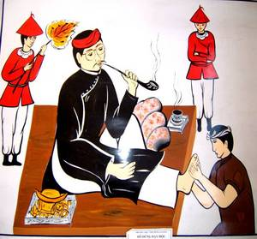
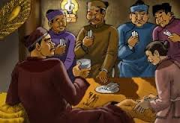

Slide 4
- Khi đê vỡ: + Không hề lo lắng: “cau mặt, gắt: mặc kệ!” + Vẫn không ngừng việc chơi bài
⇒ Tên quan là kẻ vô trách nhiệm, thờ ơ trước nỗi khổ của nhân dân

Slide 5
- Khi đê vỡ: + Không hề lo lắng: “cau mặt, gắt: mặc kệ!” + Vẫn không ngừng việc chơi bài ⇒ Tên quan là kẻ vô trạch nhiệm, thờ ơ trước nỗi khổ của nhân dân
- Nghệ thuật: tương phản giữa cảnh tượng trong đình và ngoài đê, qua đó làm nổi bật sự hưởng lạc, vô trách nhiệm của tên quan phụ mẫu trước tình cảnh khốn khổ của nhân dân - Thái độ của tác giả: mỉa mai, châm biếm, phê phán bọn quan lại vô trách nhiệm và cảm thương với nối khổ của nhân dân (thể hiện qua các từ: than ôi, ôi…)

Slide 6
3. Cảnh vỡ đê và nhân dân lâm vào cảnh lầm than
- Nước tràn lênh láng, xoáy thành vực sâu, nhà cửa trôi băng, lúa má ngập hết - Kẻ sống không có chỗ ở, kẻ chết không nơi chôn ⇒ Tình cảnh thảm sầu, đau thương

Slide 7
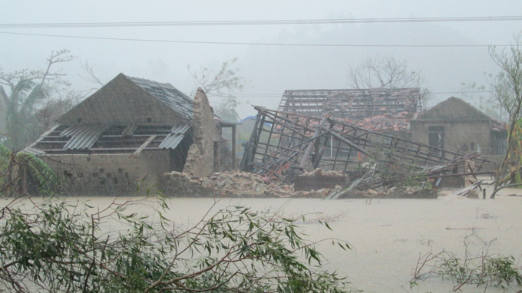
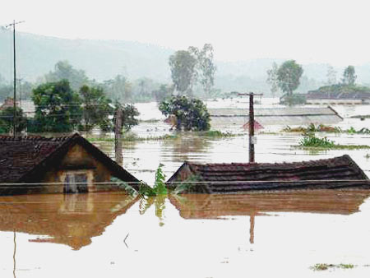

Slide 8
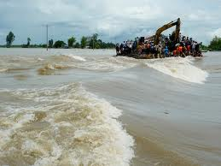
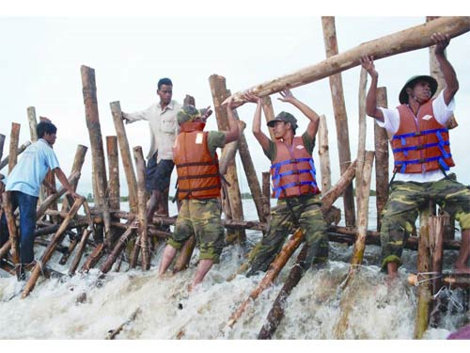
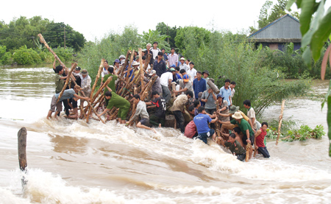
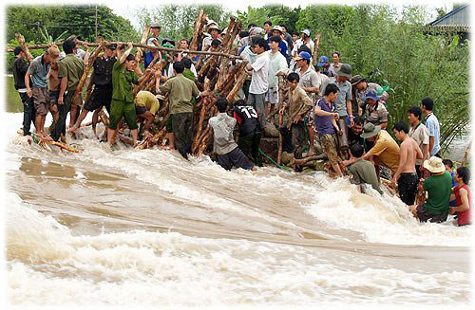
VỠ ĐÊ Ở AN GIANG

Slide 9
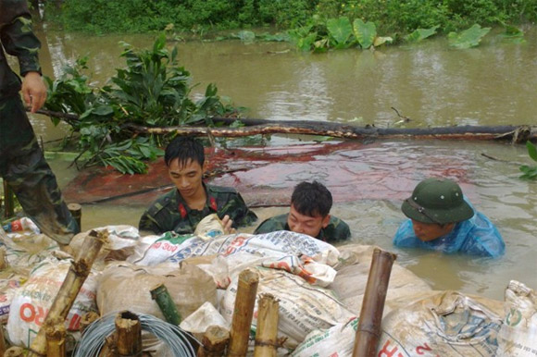
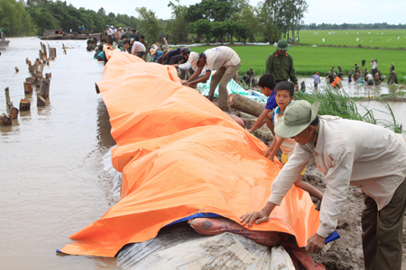

Slide 10

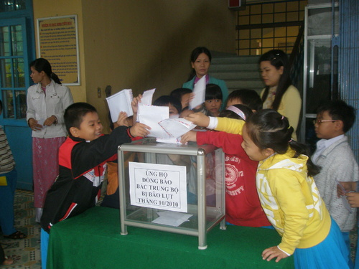
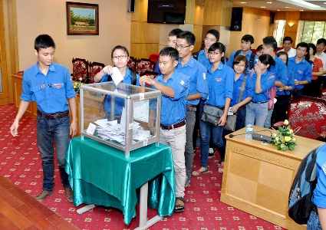

Slide 11

Chỉ ra tác dụng của phép tăng cấp?

Slide 12


4.Nghệ thuật tương phản, tăng cấp :
* Sự tăng cấp trong miêu tả người dân hộ đê : - Mưa mỗi lúc một nhiều. - Mực nước mỗi lúc càng cao. - Âm thanh mỗi lúc một ầm ĩ. - Sức người mỗi lúc một yếu. - Nguy cơ đê vỡ mỗi lúc một đến gần.
*Sự tăng cấp trong miêu tả độ đam mê bài bạc của quan : - Mê bài bạc đến vứt bỏ trách nhiệm. - Bên ngoài càng ầm ĩ mà vẫn điềm nhiên nhàn nhã. - Sung sướng cực độ ù ván bài to trong khi bên dưới đã vỡ đê. *. Sự kết hợp hai nghệ thuật tương phản và tăng cấp đã bóc trần bản chất “lòng lang dạ thú” của bọn quan phủ : vô trách nhiệm, mải mê ăn chơi, ích kỉ, nhẫn tâm đến mất nhân tính.

Slide 13



Nhận xét về giá trị
hiện thực, giá trị nhân
đạo, giá trị nghệ thuật
của truyện.

Slide 14


III/ Tổng kết :SGK/ 81
1. Giá trị nội dung
* Giá trị hiện thực : Phản ảnh sự đối lập giữa cuộc sống của người dân hộ đê và cuộc sống bọn quan lại mà đứng đầu là tên quan phụ mẫu.
*Giá trị nhân đạo : Thể hiện niềm cảm thương của tác giả trước cuộc sống lầm than cơ cực của người dân và thái độ vô trách nhiệm của tên quan phủ.

Slide 15




2. Giá trị nghệ thuật :
- Ngôn ngữ sinh động.
- Vận dụng, kết hợp thành công hai phép tương phản và tăng cấp.

Slide 16

IV/ Luyện tập :
1/ Các hình thức ngôn ngữ trong bảng thống kê đều có. ( HS đánh dấu X vào ô Có )
2/ Qua ngôn ngữ đối thoại của quan phủ, ta thấy tính cách của nhân vật này rất hách dịch, thản nhiên với việc đê vỡ, chỉ quan tâm tới ván bài. → giữa ngôn ngữ và tính cách nhân vật có mối quan hệ mật thiết.

Slide 17




CỦNG CỐ
- Chỉ ra hai hình ảnh tương phản trong truyện.
Chỉ ra tác dụng của phép tăng cấp được sử dụng trong bài.
Nêu giá trị nhân đạo của bài.

Slide 18
NGUY CƠ VỠ ĐÊ
SƠ ĐỒ TƯ DUY
Nhân dân
Quan, nha lại
Vất vả chống đỡ
Bình thản, đánh tổ tôm
Lâm vào cảnh khốn khổ, sầu thảm
Vẫn bình thản, thờ ơ trước cuộc sống lầm than của nhân dân
ĐÊ VỠ
Cuộc sống lầm than, cơ cực trước thiên tai
Thái độ vô trách nhiệm, bỉ ổi và phi nhân tính.

